Slide 1
Course: Manufacturing of parts in mechanical engineering
Lecture 4. Technological processes of mechanical processing of parts of the prism type.
Lecturer: Mukhammadazim Rustamov

Slide 2
4-ma’ruza. Prizmalarga mexanik ishlov berish texnologik jarayonlari
Reja:
1. Prizmalarning xizmat vazifasi, texnik shartlar va zagotovka materiallari.
2. Prizmalarga mexanik ishlov berish texnologik jarayonlarining bosqichlari.
3. Prizmalarni nazorat qilish.

Slide 3
1. Prizmalarning xizmat vazifasi, texnik shartlar va zagotovka materiallari.
Mashinasozlikda prizmalar metall qirqish dastgohlarida va nazorat moslamalarda silindrik detallarni o‘rnatish uchun keng qo‘llaniladi.
Konstruksiyasiga qarab prizmalar – qo‘zg‘aluvchan, o‘rnatish, tayanch, qo‘zg‘almas va yon tomondan mahkamlanadiganlarga bo‘linadi.

Slide 4
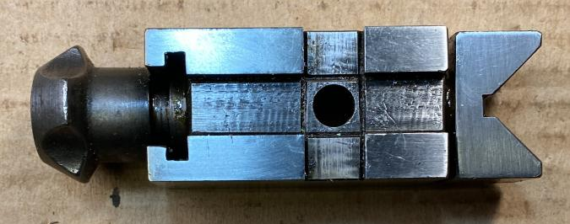
Qo‘zg‘aluvchan prizma.
Manba: https://directlot.ru/img-lot/39/l1315238-1.jpg

Slide 5
Qo‘zg‘aluvchan prizmalar asosan metal qirquvchi dastgohlarning universal-yig‘ma va universal sozlanuvchan tiska moslamalarida foydalalaniladi. Asosiy xizmat vazifasi tashqi silindrik yuzalarni mahkamlashdan iborat. Qo‘llanishi va konstruksiyasiga ko‘ra rezbali, ekssentrik, pnevmatik va gidravlik usulda qisish mexanizmlariga ega bo‘ladi.

Slide 6
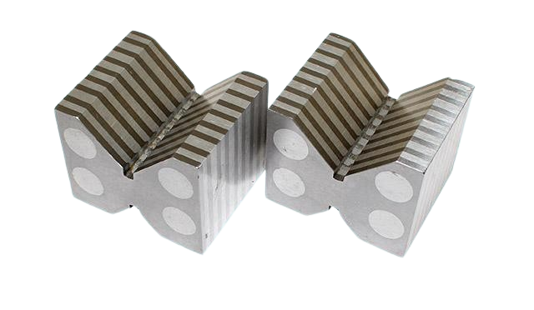
O‘rnatiluvchi prizma.
Manba: https://rustan.ru/cr/sites/default/files/CNIC62890.jpg

Slide 7
O‘rnatiluvchi prizmalar asosan metallarga ishlov beruvchi dastgohlarda silindrik detallarni o‘rnatish va mahkamlash uchun keng qo‘llaniladi. Silindrik detallarni va zagotovkalarni (val, prutok) tekshirish, markalash, ishlov berishda magnit va elektromagnit plitalar uchun yordamchi jihozlar sifatida ishlatiladi. Ular qo‘llanilishi bo‘yicha 2 dona yoki bo‘laklardan foydalanish mumkin.

Slide 8
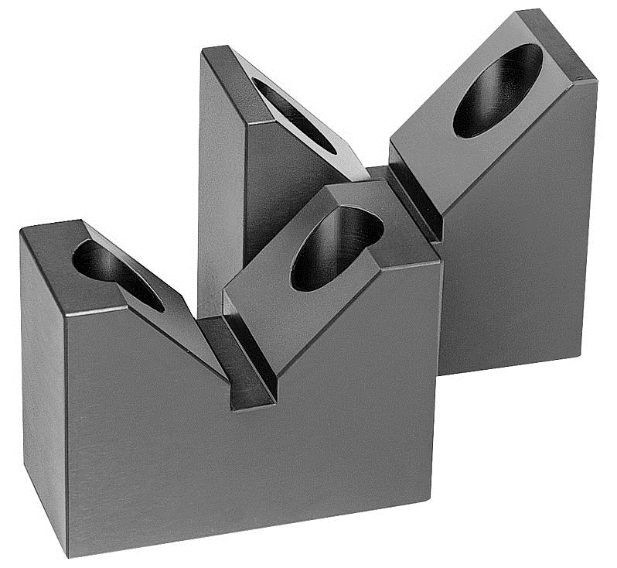
Tayanch prizma.
Manba: https://alterv.ru/upload/iblock/b42/k0819_prizmy_vertikalnye100.jpg

Slide 9
Tayanch prizmalar tokarlik, frezalash, parmalash va jilvirlash kabi turli xil dastgoh operatsiyalarini bajarishda detallarning ishonchli tayanch va barqaror joylashishini ta’minlash uchun ishlatiladigan maxsus mahkamlash moslamalaridir. Ushbu prizmalar detallarning aniqligi va barqarorligini ta’minlaydi, bu ishlov berishda yuqori sifat standartlariga erishish uchun juda muhimdir.

Slide 10
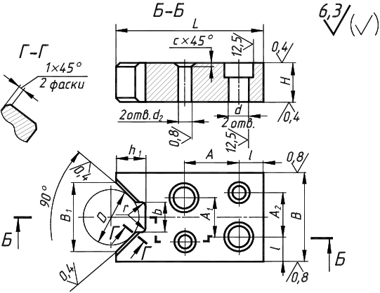
Qo‘zg‘almas prizma.
Manba: https://sersalaev.narod.ru/spravochnik/9_10Image1.gif

Slide 11
Qo‘zg‘almas prizmalar metallarga ishlov beruvchi dastgohlarda zagotovkalarni to‘g‘ri o‘rnatish va mahkamlash uchun dastgoh moslamasiga doimiy mahkamlanadigan prizma turiga kiradi. Ushbu prizmalar zagotovkalarni bir tomondan tirgak vazifasini bajaruvchi detaldir. Ushbu prizmalar universal-yig‘ma va maxsus moslamalarda keng qo‘llniladi.

Slide 12
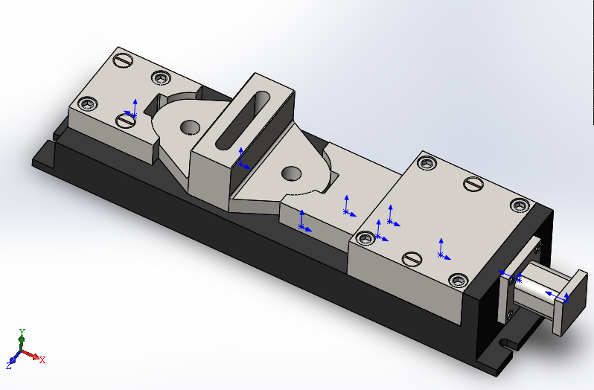
Manba: https://vmasshtabe.ru/app/uploads/2018/10/791160-vms-sborkadlyafrezera.png

Slide 13
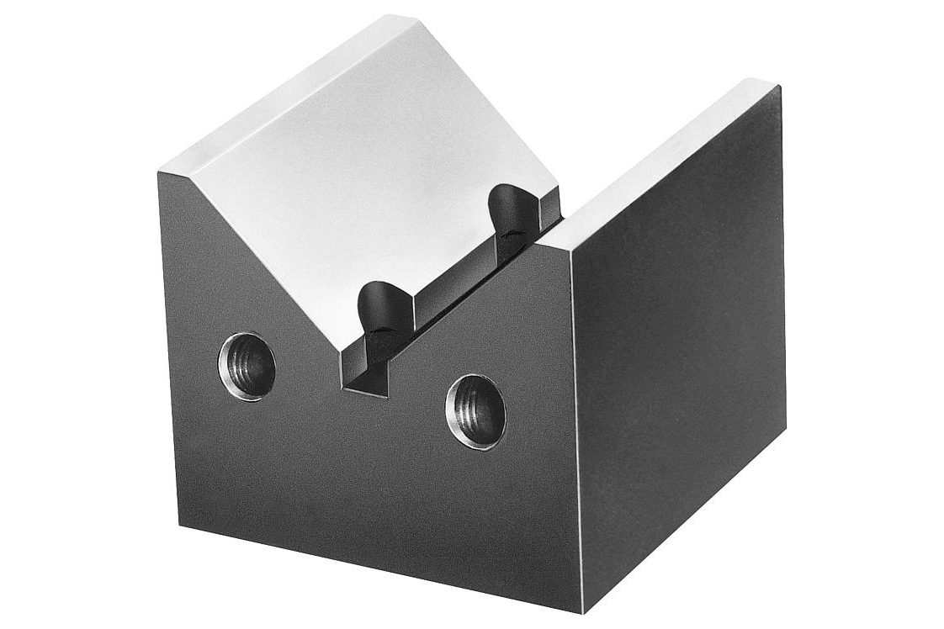
Yon tomondan mahkamlanadigan prizma.
Manba: https://alterv.ru/upload/iblock/1a4/k0819_prizmy.jpg

Slide 14
Yon tomondan mahkamlanadigan prizma metallarga ishlov beruvchi dastgohlarda silindrik zagotovkalarni o‘rnatish va mahkamlash uchun dastgoh moslamasining yon tomoniga mahkamlanadigan prizmadir. Dastgoh moslamalarining yon tomoniga mahkamlab, uzun silindrik zagotovkalarni o‘rnatish imkonini yaratadi. Shuningdek moslamalani ham tekis, ham silindrik detallarni o‘rnatish sozlash imkoni mavjud.

Slide 15
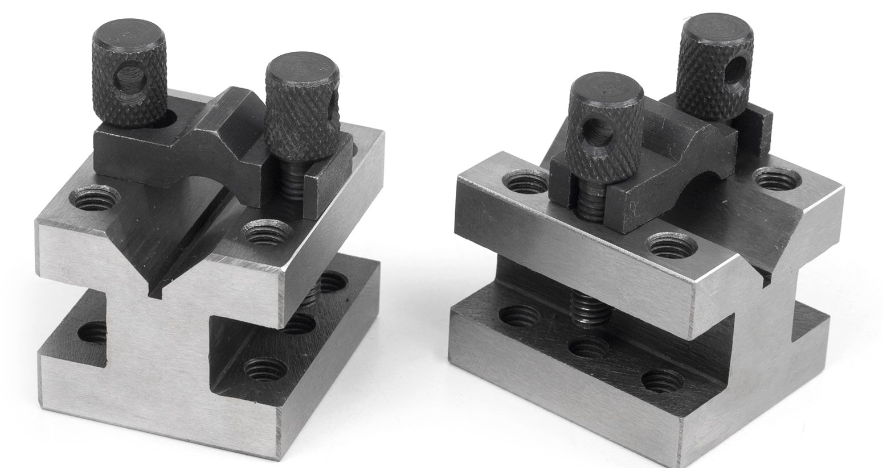
Tekshirish va belgilash prizma.
Manba:https://www.tdchiz.ru/uploads/gyhfi/prizma_poverochnaya_p1_2_60h60h50_kl1_chiz_01.jpg

Slide 16
Tekshirish va belgilash prizmalar - bu silindrik detallarni belgilash va mustahkam mahkamlash uchun ishlatiladigan o‘lchash vositasining bir turidir.
Ushbu prizmalarni ishlab chiqarish uchun po‘lat va cho‘yan materiali ishlatiladi. Mahsulotning konstruksiyasi va mo'ljallangan sohasiga qarab, ular ikki turga bo‘linadi – tekshirish va belgilash.
Shu bilan birga ishlab chiqarishda foydalaniladigan prizmalarni nazorat qilish uchun ham qo‘llaniladi.

Slide 17
Prizmalarga quyidagi texnik talabalar qo‘yiladi:
Foydalaniladigan material ― GOST 4543-71 bo‘yicha po‘lat 20X dan iborat. Mexanik xususiyatlari po‘lat 20X dan past bo‘lmagan boshqa markali po‘lat bilan almashtirishga ruxsat beriladi.
Ishchi yuza qattiqligi ― 56...61 HRC gacha. Yon yuzalar qalinligi h 0,8...1,2 mm gacha sementatsiya qilinadi.
Ishchi yuzaning perpendikulyarlikdan og‘ishi 100 mm uzunlikda 0,05 mm teng.

Slide 18
2. Prizmalarga mexanik ishlov berish texnologik jarayonlarining bosqichlari.
Prizmalarga mexanik ishlov berish texnologik jarayoni tuzish ishlab chiqarish turiga bog‘liq holda tanlab olinadi. Donali ishlab chiqarish turi uchun, seriyali ishlab chiqarish turi uchun va yalpi ishlab chiqarish turlari uchun turli usulda texnologik jarayon ishlab chiqiladi.
Biz quyida prizma detalini tayyorlash texnologik jarayon marshrutini ko‘rib chiqamiz.

Slide 19
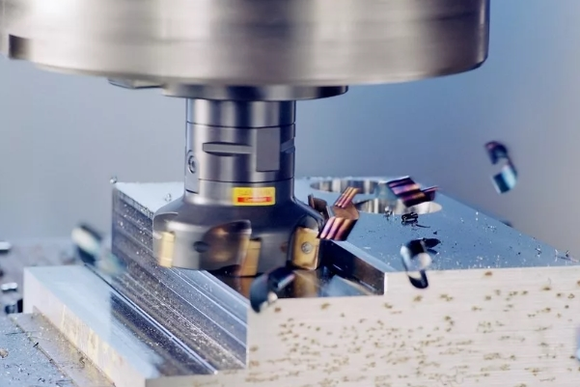
Prizmaga mayda seriyali ishlab chiqarish sharoitida mexanik ishlov berish marshruti
Operatsiya tartib raqami | Opretsiya nomi va mazmuni | Dostgoh nomi
005 | Vertikal frezalash operatsiyasi. Toretsli freza yordamida asosiy o‘rnatish yuzasini frezlash | Vertikal frezalash dastgohi 6T12
Manba: https://www.zuborez.ru/images/sovremennye-sposoby-frezerovaniya-metallov.jpg

Slide 20
Operatsiya tartib raqami | Opretsiya nomi va mazmuni | Dostgoh nomi
010 | Gorizontal frezalash. Uchta frezalar to‘plami yordamida tekislikni va undagi ariqchani frezalash | Gorizontal frezalash dastgohi 6T82G
015 | Gorizontal frezalash. Uchta frezalar to‘plami yordamida qarapma-qarshi tekislikni va undagi ariqchani frezalash | Gorizontal frezalash dastgohi 6T82G

Slide 21
Operatsiya tartib raqami | Opretsiya nomi va mazmuni | Dostgoh nomi
020 | Gorizontal frezalash. Uchta frezalar to‘plami yordamida asos tekisligini va undagi ariqchani frezalash | Gorizontal frezalash dastgohi 6T82G
025 | Gorizontal frezalash. Ikkita frezalar to‘plami yordamida yon tekisliklarini bir vaqtda frezalash | Gorizontal frezalash dastgohi 6T82G

Slide 22
Operatsiya tartib raqami | Opretsiya nomi va mazmuni | Dostgoh nomi
030 | Gorizontal frezalash. Uchta frezalar to‘plami yordamida 90⁰ ga prizmani frezalash | Gorizontal frezalash dastgohi 6T82G
035 | Yassi jilvirlash. Shakldor burchakli jilvirtosh yordamida yon tekisliklarini bir vaqtda jilvirlash | Yassi jilvirlash dastgohi 3B72

Slide 23
3. Prizmalarni nazorat qilish
Tayyorlangan prizmaning yuzalarini joylashishi, o‘lchamlari, qarama-qarshi tekisliklarning paralleligi, 90⁰ burchak ostidagi yuzaning joylashish va shu yuzaning tozaligi tekshiriladi. O‘lchov asbobi sifatida shtangensirkul, shablon va indikatorli moslamalar ishlatiladi.

Slide 24
Foydalanilgan adabiyotlar:
1. Mirzayev A.A., Sotvoldiyev A.E., Mamurov E.T. “Mashinasozlik texnologiyasi” (maxsus qism) oliy texnika o‘quv yurtlari uchun darslik. Farg‘ona–2010. 195 b.
2. Вороненко, В. П. Проектирование машиностроительного производства: учебное пособие/ В. П. Вороненко, М. С. Чепчуров, А. Г. Сиртладзе; ред. В. П. Вороненко. - 2-е изд., стер. – Санкт – Петербург: Лань, 2019. - 416 с.
3. Шрубченко И.В. Технология изготовления типовых деталей машин. Учеб. пособие. – М.: ИНФРА-М. 2018 – 358 с.

Slide 25
E’TIBORINGIZ
UCHUN RAHMAT

